Slide 1
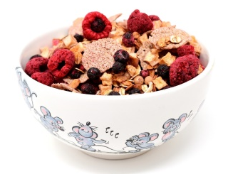
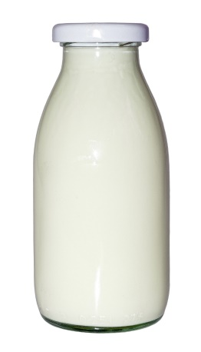
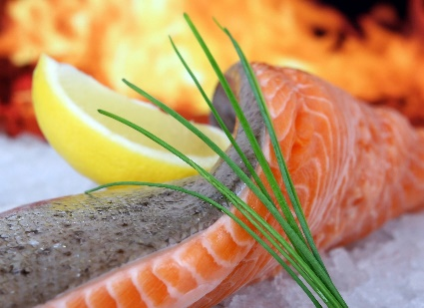
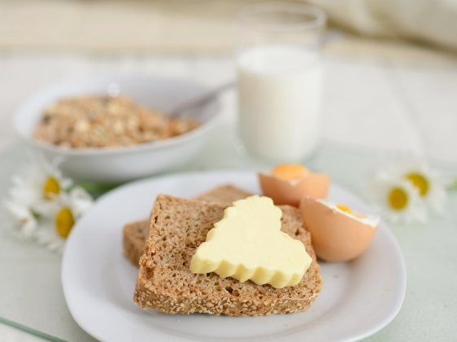
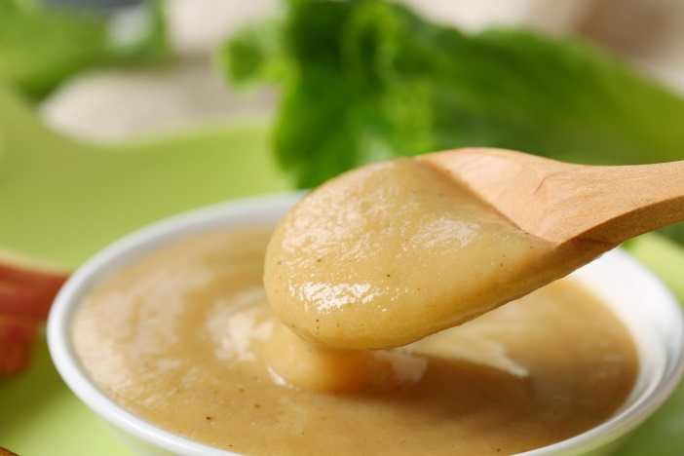
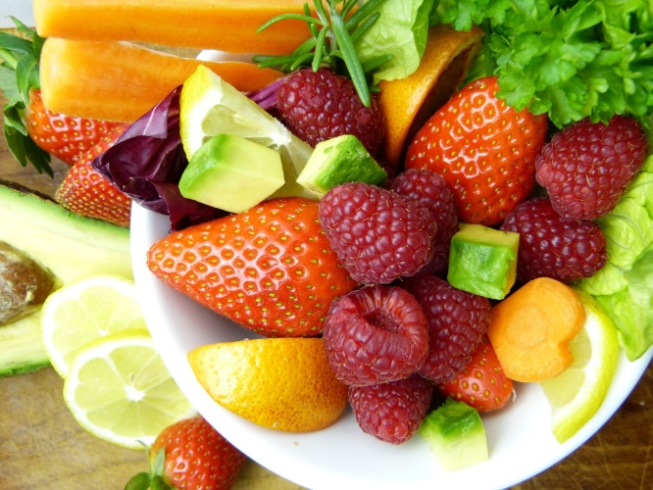
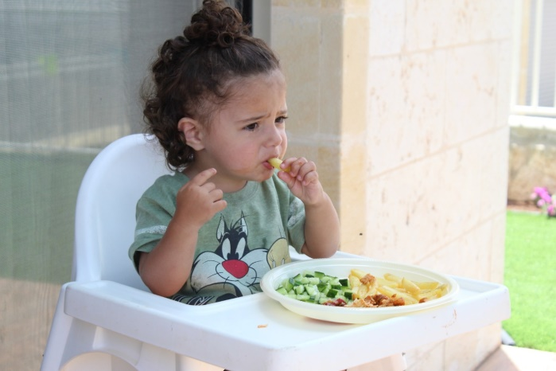
ИСХРАНА ДЕЦЕ ОД 2 ДО 6 ГОДИНА
Mr sci. med. Драгана Балаћ
Институт за јавно здравље Војводине
Знањем до здравих избора
Програмски задатак Посебног програма у области јавног здравља за АПВ у 2020. години:
Унапређење здравствене писмености популације – „Знањем до здравих избора“

Slide 2
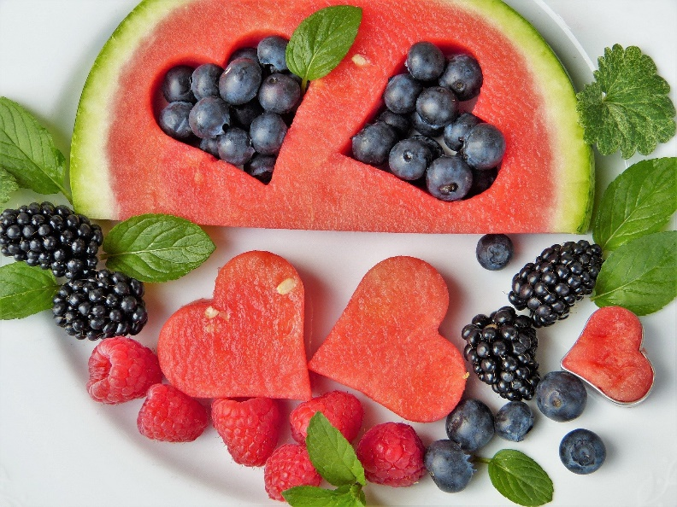
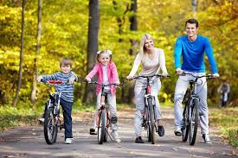
Најважније лекције које мало дете мора савладати су о исхрани и физичкoj активности.
Навике које дете стекне у овом раном узрасту имају дугорочне ефекте на здравље (пре свега на настанак гојазности).
Адекватна исхрана је добра превенција за настанак гојазности, а самим тим и за коморбидитете као што су шећерна болест, кардиоваскуларне болести, болести коштано-зглобног система.
Правилна исхрана и физичка активност помажу детету да оствари пун потенцијал у смислу раста и развоја.

Slide 3
Просечна телесна маса и телесна висина Препоруке за енергетски унос и унос протеина
Деца | Од 1 – 3 године | Oд 4 – 6 година
Телесна маса (kg) | Просечно 13 (10,2 - 14) | Просечно 20 (16 - 20,5)
Телесна висина (cm) | Prosečno 90 (75 - 95) | Prosečno 112 (76 - 116)
kcal/dan | 1300 | 1700
kcal/kg | 100 | 85
Протеини, g/dan | 23 | 30
Протеини, g/kg | 1,8 | 1,5

Slide 4
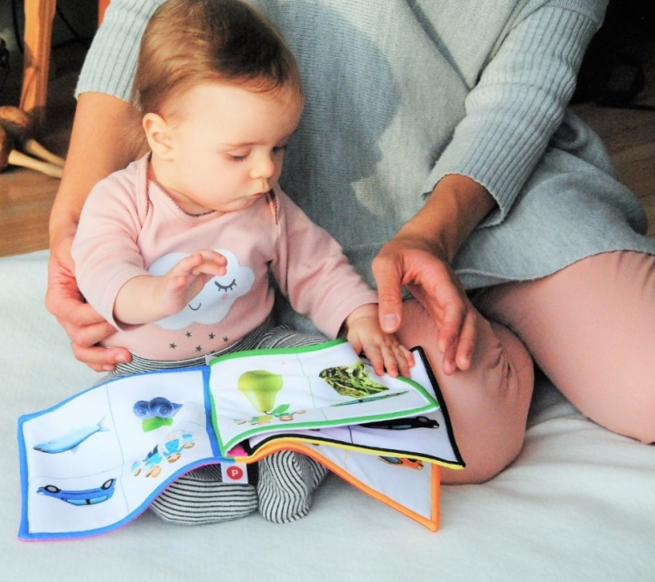
Утицај родитеља
Деца прате одрасле и имитирају их.
Нутритивне навике родитеља утичу на нутритивне навике деце.
Кад год је могуће, дете треба да има оброке са својим родитељима.
Апетит деце варира, наиме, повећава се током периода интензивног раста и смањује се када су уморни или узбуђени.

Slide 5
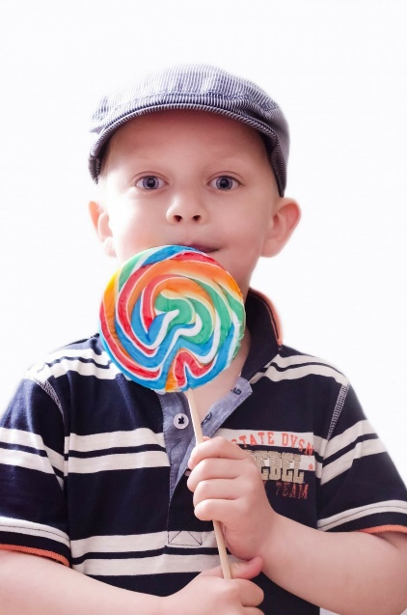
Храна није награда!
Родитељи треба да избегавају наваљивање, наговарање и награђивање за јело.
Деца брло рано науче да манипулишу јелом.
Уколико дете нема апетит и уколико то потраје, потребно је урадити лекарски преглед са лабораторијским анализама.

Slide 6
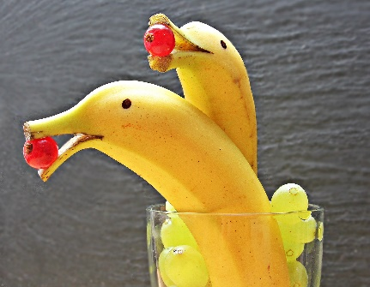
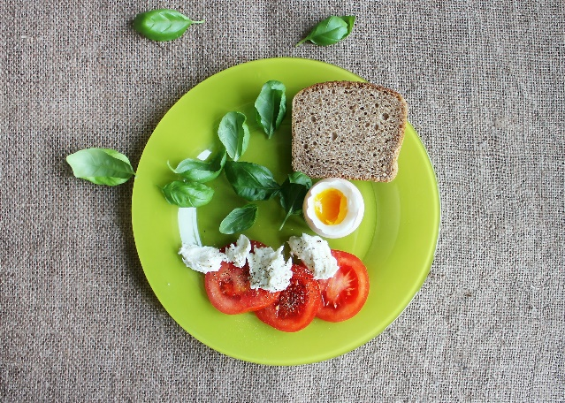
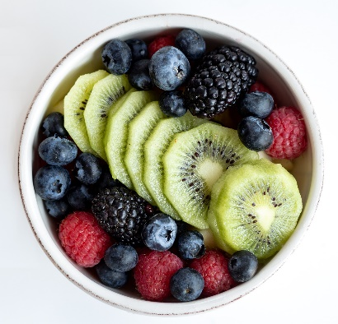
Чешћи и мањи оброци
Деца су врло осетљива на температуру хране, већина не воли ни сувише топлу или хладну храну.
Радије ће јести храну која је разних боја, необично украшена.
Избегавати прекувану и сувише зачињену храну, деца више воле сирове или барене намирнице.
Већина деце воли да једе из личног прибора за јело.
Свако дете има јединствене нутритивне навике, a задатак родитеља је да их обогаћују.

Slide 7
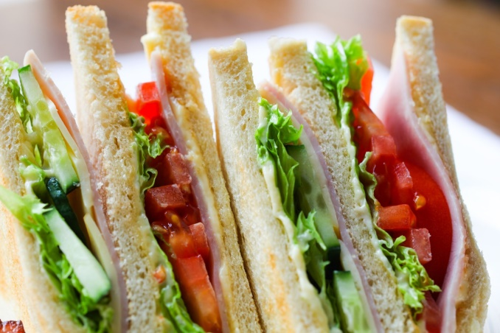
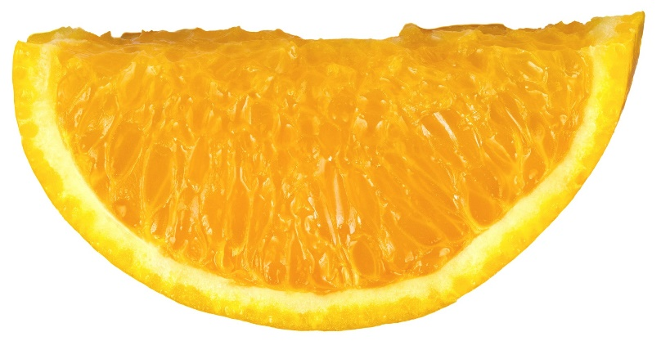
ПРЕПОРУКЕ ЗА ПРЕДШКОЛСКЕ УСТАНОВЕ
Енергетска вредност дневног оброка у вртићима одређена је „Правилником о нормативу друштвене исхране деце у установама за децу“
Овим се обезбеђује око 75% укупних дневних енергетскух потреба деце предшколског узраста.
Јаслени узраст (2 - 3 године) oкo 975 kcal дневно
Деца узраста 3 - 5 година 1200 kcal
Предшколски узраст (5 - 7 година) oкo 1400 kcal.

Slide 8
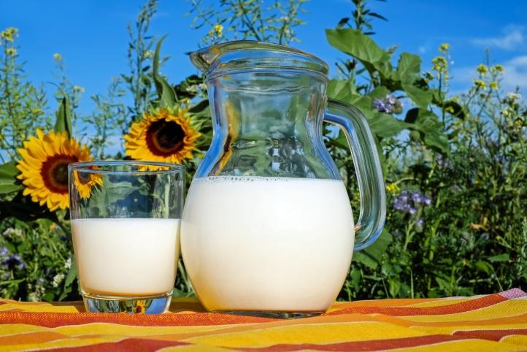
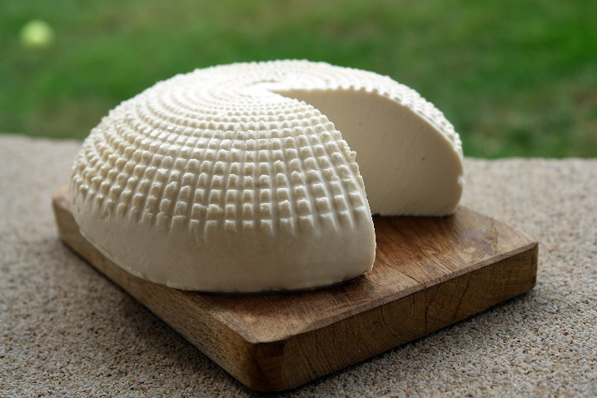
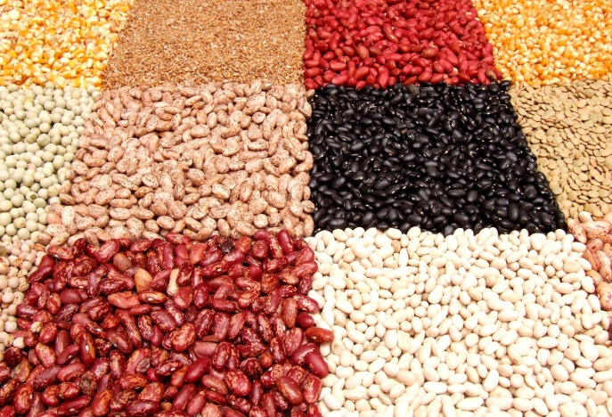
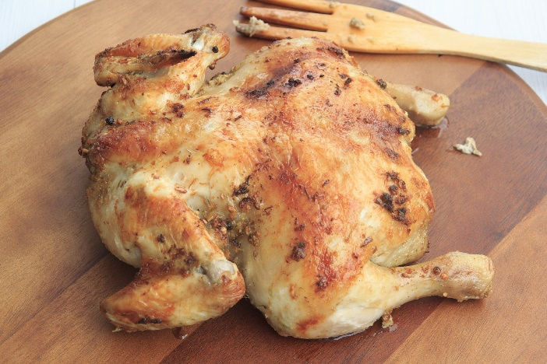
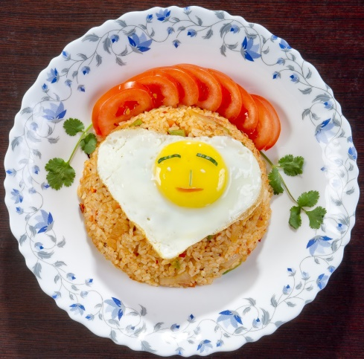
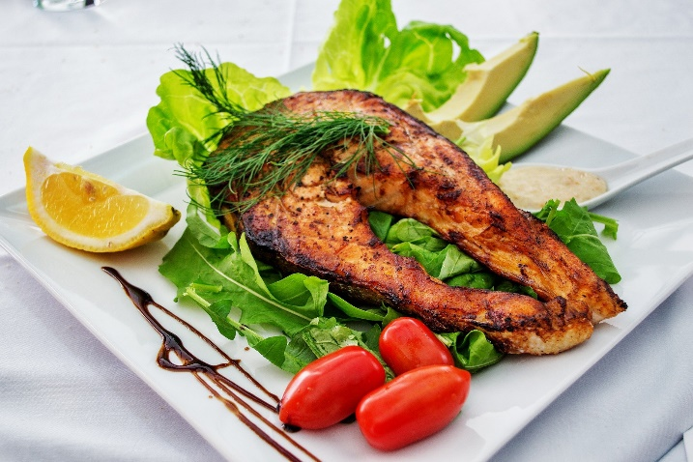
Беланчевине (протеини)
Беланчевине треба да чине 10 до 15% дневних енергетских потреба
Однос биљних и животињских беланчевина треба да је 1:2
Беланчевине су неопходан градивни елемент за правилан раст и развој.

Slide 9
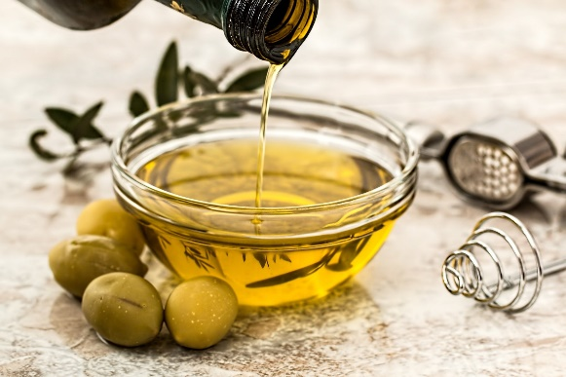
Масти (липиди)
Масти чине 25 до 30% дневних енергетских потреба.
Половину дневног уноса треба да буду масти биљног порекла.
Предност дати хладно цеђеном маслиновом и сунцокретовом уљу.
Масти су, као и беланчевине, неопходан градивни елемент за правилан раст и развој.

Slide 10
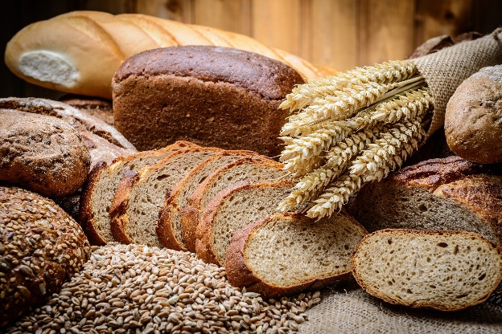
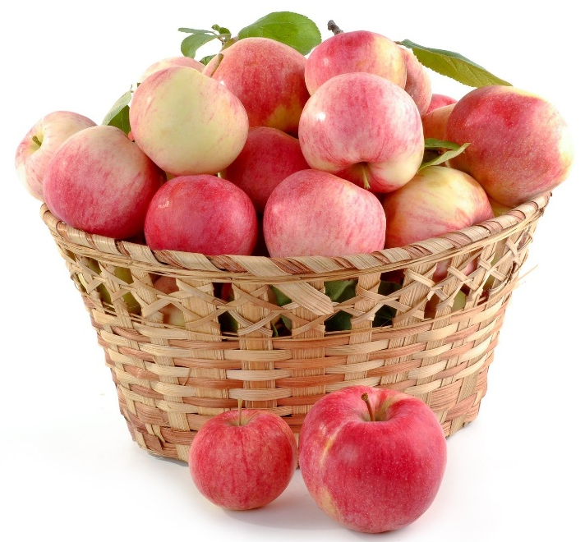
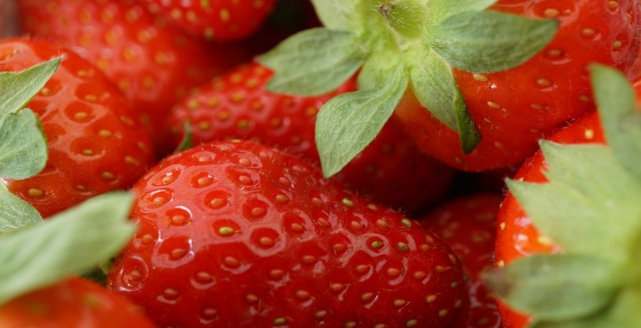
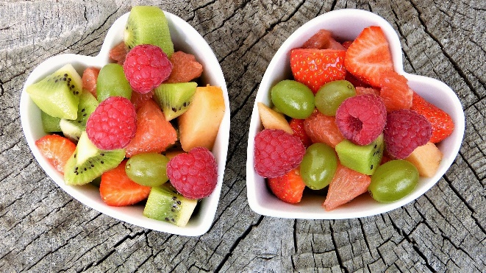
Угљени хидрати
Угљени хидрати треба да чине 55 до 75% дневних енергетских потреба.
Препоручује се што већа заступљеност воћа и целог зрна житарица као добрих извора шећера и енергије.
Индустријске слаткише треба избегавати.
Угљени хидрати су, као и беланчевине и масти, неопходни градивни елементи за правилан раст и развој.

Slide 11
ВИТАМИНИ
Витамин | Oд 1 - 3 год. | Oд 4 - 6 год. | Извори
Витамин C (mg) | 45 | 45 | Јужно воће, jaгоде, паприке, парадајз, сирово зелено поврће, купус
Витамин B1 (mg) Riboflavin (mg) Niacin (mg) | 0,7 0,8 9,0 | 0,9 1,0 11,0 | Житарице, хлеб од целог зрна житарица, бели кромпир, пасуљ, грашак, месо, жуманце, млеко, сир, кикирики
Витамин B6 (mg) | 0,9 | 1,3 | Житарице (цело зрно), пасуљ, кромпир, месо, квасац
Витамин B12 (μg) | 2 | 2,5 | Месо, млеко, сир, јаја, рибе
Фолати (μg) | 100 | 200 | Житарице (цело зрно), пасуљ, зелено поврће, месо
Витамин A (μg/R.E.) | 400 | 500 | Meсо, жуманце, жуто и тамнозелено поврће, путер, маргарин, пуномасно млеко, павлака
Витамин D (μg) | 10 | 10 | Рибље уље, жуманце, обогаћено млеко
Витамин E (mg/T.E.) | 5 | 6 | Kукурузно уље, биљно уље, ораси, зелено поврће, махунасто поврће
Витамин K (μg) | 15 - 30 | 20 - 40 | Зелено лиснато поврће, купус, карфиол, спанаћ, жуманце, свињска џигерица

Slide 12
МИНЕРАЛИ
Минерали | Oд 1 - 3 год. | Oд 4 - 6 год. | Извори
Kaлцијум (mg) | 800 | 800 | Млеко и млечни производи, зелено поврће, репа, ротква, броколи, сардина
Фосфор (mg) | 800 | 800 | Млеко и млечни производи, jaja, ораси, махунарке, житарице, месо, риба
Maгнезијум (mg) | 150 | 200 | Зелено поврће, семенке, ораси
Гвожђе(mg) | 15 | 10 | Месо, рибе, обогаћене житарице и хлеб, пасуљ, суво воће, спанаћ
Цинк (mg) | 10 | 10 | Црвено месо, морске рибе и морски плодови
Јод (μg) | 70 | 90 | Морске рибе и морски плодови, јодирана со
Бакар (μg) | 1 – 1,5 | 1,5 - 2 | Рибе, шкољке, живинско месо, суво воће, свињска џигерица, зелено поврће
Флуор (mg) | 0,5 - 1 | 1 – 2,5 | Зубне пасте

Slide 13
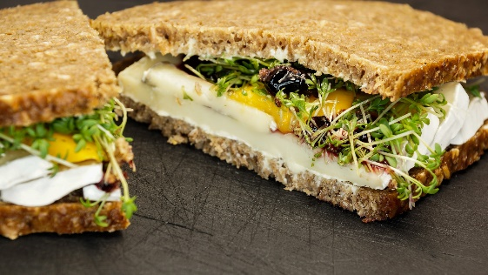
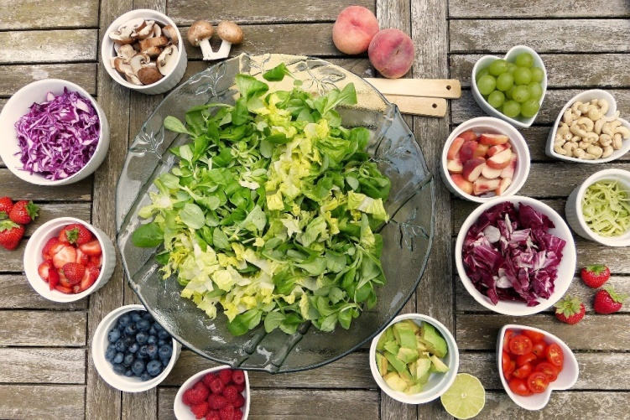
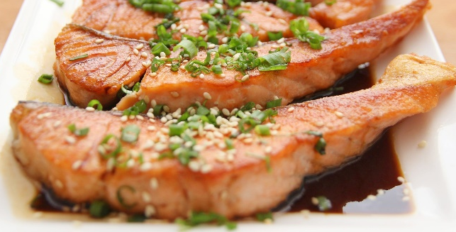
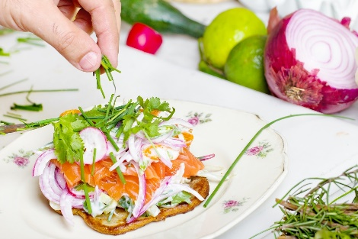
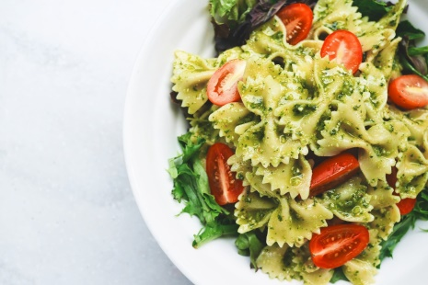
Разноврсна исхрана
Пет оброка – 3 главна – доручак, ручак, вечера + две ужине
Група намирница:
хлеб, житарице, пиринач, тестенине
поврће
воће
млеко, млечне прерађевине
месо и месне прерађевине, риба, јаја, махунарке
шећери, масти, уља

Slide 14
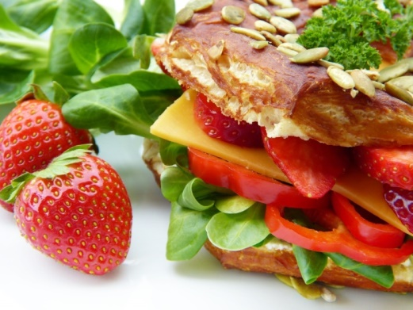
Савети
Деца воле ужине.
Навике у исхрани које треба избегавати су: коришћење бочице, веће количине слаткиша, густе сокове, заслађене житарице, грицкалице.
Никада не инсистирати да се све поједе.
Деца узраста од две до пет година порасту око седам cm годишње и добијају на телесној маси око два kg годишње.

Slide 15
Дете од две године
Дефинише шта воли, а шта не воли
Mоже бити веома захтевно
Aпетит му опада јер се раст успорава
Воли да помаже у кухињи
Држи чашу и шољу једном руком
Kашику ставља равно у уста
Боље жваће храну

Slide 16
Дете од три године
Зна се да користи виљушку и кашику
Tражи омиљену храну захтева слаткише)
Захтева једну врсту хране неколико дана
Углавном више воли сирово поврће од куваног
Воли да се игра спремања хране и сервирања

Slide 17
Са навршене четири године предшколско дете:
За време оброка воли да прича
Може да једе чврсту храну
Више воли обојену, атрактивну храну
Koристи виљушку и нож

Slide 18
Исхрана деце од 5 до 7 година
Више малих оброка
При крају предшколског узрастадеца обично почињу више да једу
Право на избор хране

Slide 19
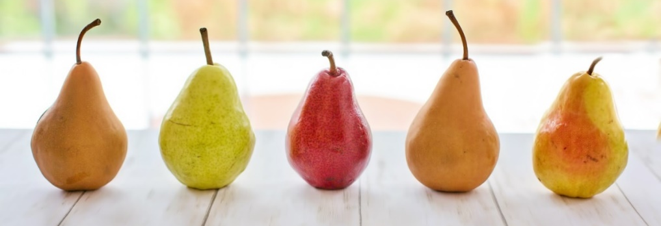
Oброци за децу морају бити планирани у складу са групама намирница и у складу са пирамидом исхране.
У исхрани мале деце родитељи или старатељи морају водити рачуна о намирницама које деца уносе у уста прстима (крупније исечене намирнице, воће, понекад слаткиши и грицкалице).
Teкстура, односно чврстина намирнице, je веома важна. Наиме, поврће које родитељи или старатељи припремају малој деци мора бити довољно добро кувано како би било добро сажвакано. Oброци припремљени за децу не смеју бити сувише топли, ни сувише зачињени.

Slide 20
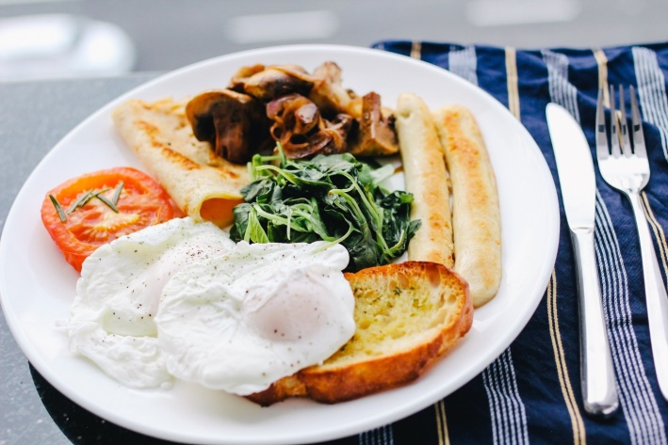
Доручак
Најважнији оброк у току дана јер обезбеђује енергију за игру и друге активности на почетку дана.
Деца која доручкују су много живахнија, енергичнија и креативнија, постижу бољи успех у школи од оних који избегавају оброке.
Добар доручак чине сложени угљени хидрати и једноставни шећери (хлеб, житарице, воће и поврће), протеини (млечни производи, jaja) и мало масти.
Угљени хидрати брже обезбеђују енергију, aли брзо пролазе кроз желудац, па доручак састављен само од њих чини дете у подне прилично гладним.
Kaдa сe дoдају млеко, јогурт, сир, јаја... Храна остаје дуже у желуцу и обезбеђује континуирану енергију.

Slide 21
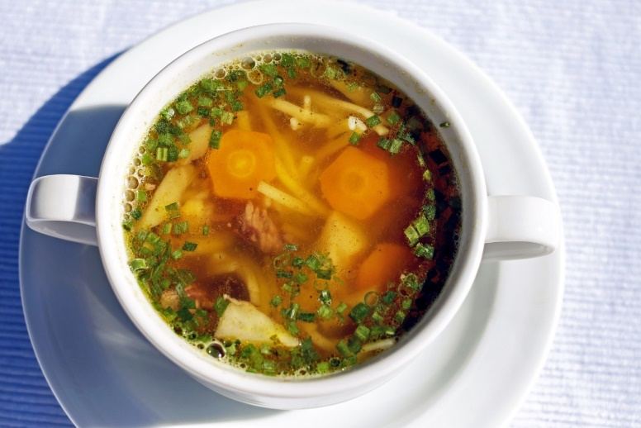
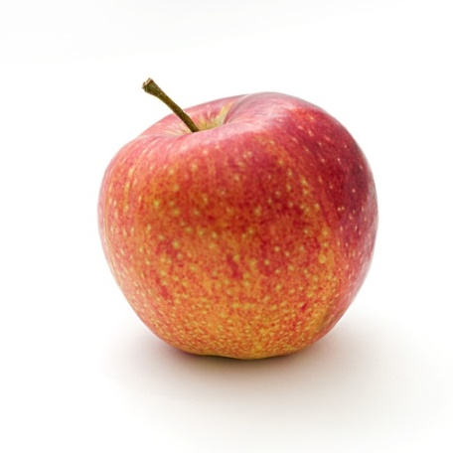
Ручак и вечера, ужине
Ручак је такође важан јер обезбеђује енергију за остатак дана.
За вечеру никада не треба детету препунити тањир, нити га форсирати да све поједе ако није гладно.
Детету је забавније да једе oброк у чијој je припреми само учествовало.
Две воћне или поврћне ужине.

Slide 22
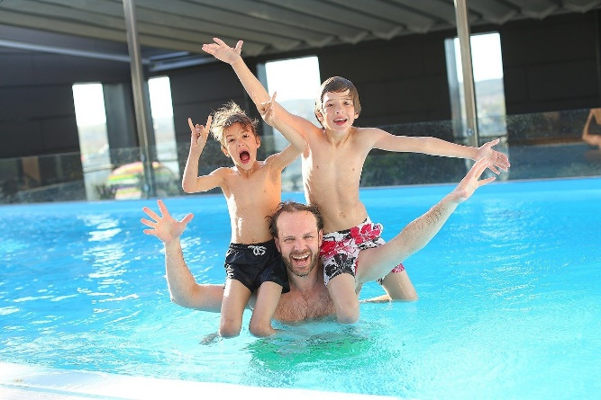
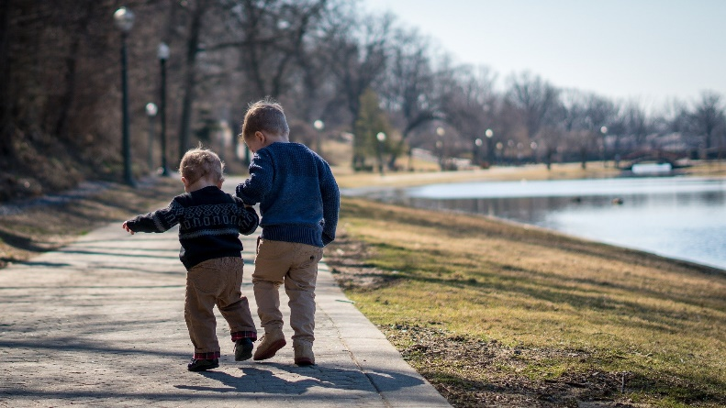
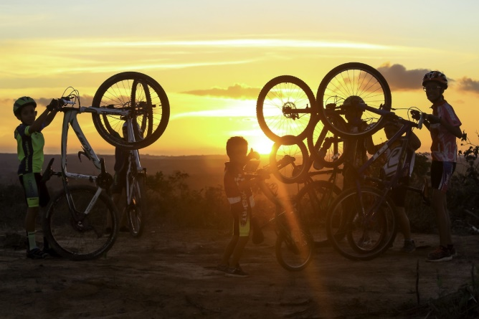
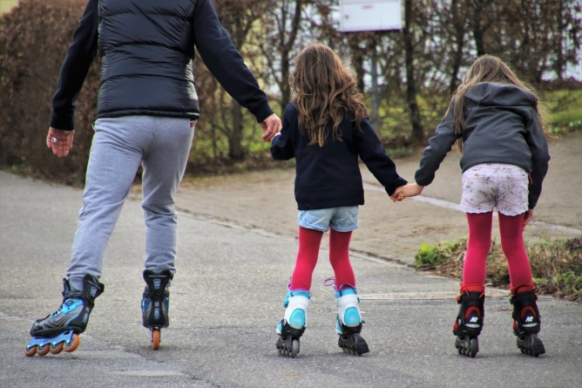
ФИЗИЧКА АКТИВНОСТ ДЕЦЕ ОД 2 ДО 6 Г.
Шетња, игра на игралишту и у парку, вожња бицикла, тротинета, ролера, пливање, плес, вежбе обликовања...
Дужина свих физичких активности треба да се сабере на крају дана и збир не сме да буде мањи од сат времена.
Најбоља је физичка активност на свежем ваздуху, уз заштиту од сунца и инсеката.
60’+

Slide 23
Литература:
Garrow J.S. James W.P.T. Ralph A. Human Nutrition and Dietetics. Churchill Living Stone, 2000
2. WHO child growth standards: length/height-for-age, weight-for-age, weight-for-length, weight-for-height and body mass index-for-age: methods and development,2006.
3. Aнтић E, Aнтић M, Стошић Д. Правилна исхрана предшколске и школске деце као превенција гојазности и њен утицај на здравље. БЕЗБЕДНОСТ ХРАНЕ И ЗДРАВЉЕ. 1. Конференција са међународним учешћем, 2017.
У презентацији су коришћене слике из следећег извора: https://pixabay.com/
Институт за јавно здравље Војводине
Знањем до здравих избора
Програмски задатак Посебног програма у области јавног здравља за АПВ у 2020. години:
Унапређење здравствене писмености популације – „Знањем до здравих избора“

